Slide 1


РЕЛИГИОЗНЫЕ КОНФЕССИИ
В
РЕСПУБЛИКЕ БЕЛАРУСЬ

Slide 2

СОГЛАСНО СТАТЬЕ 16 КОНСТИТУЦИИ РЕСПУБЛИКИ БЕЛАРУСЬ ОТ 15 МАРТА 1994 ГОДА С ИЗМЕНЕНИЯМИ
И ДОПОЛНЕНИЯМИ, ПРИНЯТЫМИ НА РЕСПУБЛИКАНСКИХ РЕФЕРЕНДУМАХ 24 НОЯБРЯ 1996 ГОДА, 17 ОКТЯБРЯ 2004 ГОДА И 27 ФЕВРАЛЯ 2022 ГОДА «РЕЛИГИИ И ВЕРОИСПОВЕДАНИЯ РАВНЫ ПЕРЕД ЗАКОНОМ»

Slide 3
ИЗ ПОЛИКОНФЕССИОНАЛЬНОГО СОСТАВА НАСЕЛЕНИЯ СТРАНЫ НАИБОЛЕЕ КРУПНАЯ РЕЛИГИОЗНАЯ ОРГАНИЗАЦИЯ, ПРЕДСТАВЛЕННАЯ НА ТЕРРИТОРИИ СТРАНЫ — РУССКАЯ ПРАВОСЛАВНАЯ ЦЕРКОВЬ,
ВТОРОЙ ПО КОЛИЧЕСТВУ ЗАРЕГИСТРИРОВАННЫХ ОБЩИН ЯВЛЯЮТСЯ ХРИСТИАНЕ ВЕРЫ ЕВАНГЕЛЬСКОЙ,
ТРЕТЬЕЙ ПО КОЛИЧЕСТВУ ЗАРЕГИСТРИРОВАННЫХ ОБЩИН И ВТОРОЙ ПО ЧИСЛЕННОСТИ ВЕРУЮЩИХ — РИМСКО-КАТОЛИЧЕСКАЯ ЦЕРКОВЬ.
МЕНЕЕ МНОГОЧИСЛЕННЫЕ КОНФЕССИИ: ПРОТЕСТАНТСКИЕ ДЕНОМИНАЦИИ, ИУДАИЗМ, ИСЛАМ, ИНДУИЗМ, БУДДИЗМ, БАХАИЗМ И НЕКОТОРЫЕ ДРУГИЕ.
В ТО ЖЕ САМОЕ ВРЕМЯ ЗНАЧИТЕЛЬНАЯ ЧАСТЬ НАСЕЛЕНИЯ СТРАНЫ ЯВЛЯЮТСЯ НЕВЕРУЮЩИМИ.

Slide 4
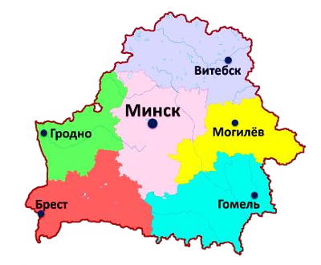
ПРИОРИТЕТЫ КОНФЕССИОНАЛЬНОЙ ПОЛИТИКИ РЕСПУБЛИКИ БЕЛАРУСЬ (ДАННЫЕ ЗА 2022 ГОД)
БЕЛОРУССКАЯ ПРАВОСЛАВНАЯ ЦЕРКОВЬ ОБЪЕДИНЯЕТ 1 709 ОБЩИН, 15 ЕПАРХИЙ,
6 ДУХОВНЫХ УЧЕБНЫХ ЗАВЕДЕНИЙ, 35 МОНАСТЫРЕЙ, 15 БРАТСТВ, 10 СЕСТРИЧЕСТВ, ОДНУ МИССИЮ.
В ТРЕХ ИУДЕЙСКИХ РЕЛИГИОЗНЫХ ОБЪЕДИНЕНИЯХНАСЧИТЫВАЮТСЯ 53 РЕЛИГИОЗНЫЕ ОБЩИНЫ, 9 КУЛЬТОВЫХ ЗДАНИЙ, 1 ДУХОВНОЕ УЧЕБНОЕ ЗАВЕДЕНИЕ.
В СОСТАВЕ РИМСКО-КАТОЛИЧЕСКОЙ ЦЕРКВИ В БЕЛАРУСИ 4 ЕПАРХИИ, 498 ОБЩИН, 6 ДУХОВНЫХ УЧЕБНЫХ ЗАВЕДЕНИЙ, 11 МИССИЙ И 9 МОНАСТЫРЕЙ.
В БЕЛАРУСИ ДЕЙСТВУЮТ
24 МУСУЛЬМАНСКИЕ РЕЛИГИОЗНЫЕ ОБЩИНЫ, КОТОРЫЕ РАСПОЛАГАЮТ 9 КУЛЬТОВЫМИ ЗДАНИЯМИ, В ТОМ ЧИСЛЕ СОБОРНОЙ МЕЧЕТЬЮ В МИНСКЕ.
Протестантские религиозные организации представлены 1 038 религиозными общинами,
21 объединением, 22 миссиями и 5 духовными учебными заведениями 13 религиозныхнаправлений. Наиболее многочисленными среди протестантских направлений являются объединения христиан веры евангельской (524 общины), евангельских христиан баптистов (281 община), адвентистов седьмого дня (73 общины)

Slide 5

СОЛОВЬЕВ, КИРИЛЛ АЛЕКСЕЕВИЧ.
История религий : учебник для студ. высших учебных заведений, обуч. по направлениям подготовки 50.03.03 "История искусств", 50.03.04 "Теория истории искусств" (квалификация (степень) "бакалавр") / К. А. Соловьев. - Москва : Вузовский учебник : ИНФРА-М, 2025. - 479 с.
Учебник по истории религий знакомит студентов с ролью религии в формировании мировой культуры, нравственных ценностей и традиций народов. Курс способствует развитию духовных интересов, личностной зрелости и объективного взгляда на историю, учитывая влияние религиозного самосознания. В книге представлены основные сведения о мировых религиях, традиционных конфессиях и их взаимосвязи с культурой.

Slide 6

КАНФЕСІІ НА БЕЛАРУСІ (К. ХVIII-ХХ СТ.) / В. В. ГРЫГОР'ЕВА, У. М. ЗАВАЛЬНЮК, У. І. НАВIЦКI, А. М. ФIЛАТАВА ; НАВУК. РЭД. У. І. НАВIЦКI. - МН. : ЭКАПЕРСПЕКТЫВА, 1998. - 339 С.
Аналізуюцца змены ў канфесіянальным становішчы Беларусі з канца XVIII ст. да сённяшняга дня. На падставе багатага матэрыялу, прац рускіх, польскіх, беларускіх даследчыкаў, выдадзеных у XIX — XX стст., аўтары імкнуліся праўдзіва паказаць нялёгкі гістарычны шлях розных канфесій, іх узаемаадносіны, уплыў на стан грамадства.
Для навуковых супрацоўнікаў, выкладчыкаў і студэнтаў ВНУ, усіх, хто цікавіцца гісторыяй нашай Бацькаўшчыны.

Slide 7

КОЗЛОВСКАЯ, НАТАЛЬЯ ВЛАДИМИРОВНА.
История религии : хрестоматия : учеб. пособие для студ. учреждений высш. образования по историческим спец. / Н. В. Козловская. - Минск : Вышэйшая школа, 2012. - 288 с.
Представлены тексты, входящие в состав канона национально-государственных и мировых религий, фрагменты произведений основоположников религиозных учений и наиболее авторитетных представителей конфессий, извлечения из трудов классиков мирового религиоведения, философов, социологов, историков, этнографов.

Slide 8

История религии : Учебник для студ. вузов : В 2 т. Т. 1 / Авт. кол.: А. Н. Бочковская, В. В. Винокуров, А. М. Дубянский и др.; под общ. ред. И. Н. Яблокова. - М. : Высшая школа, 2002. - 463 с.
В первом томе двухтомной «Истории религии» на богатом этнографическом, религиоведческом материале авторы раскрывают исторический процесс развития религии от зарождения архаичных форм религиозности и племенных культов до формирования религий древних цивилизаций и национальных религий: индуизма, митраизма, зороастризма, даосизма, конфуцианства, иудаизма и др.

Slide 9
ИСТОРИЯ РЕЛИГИИ : УЧЕБНИК ДЛЯ СТУД. ВУЗОВ : В 2 Т. Т. 2 / АВТ. КОЛ.: А. Н. БОЧКОВСКАЯ, В. В. ВИНОКУРОВ, А. М. ДУБЯНСКИЙ И ДР.; ПОД ОБЩ. РЕД. И. Н. ЯБЛОКОВА. - М. : ВЫСШАЯ ШКОЛА, 2002. - 639 С.
Во втором томе учебника «История религии» рассматриваются история мировых религий, а также современные нетрадиционные религиозные движения и культы. Выделение истории мировых религий в отдельный том как бы «отделило» их от своих истоков и предшественников, о которых идет речь в первом томе: буддизм — от ведической религии и брахманизма, христианство и ислам — от иудаизма и т. д. Однако фактически такая связь тщательно прописана, и внимательный читатель первого и второго томов такую связь легко обнаружит.

Slide 10
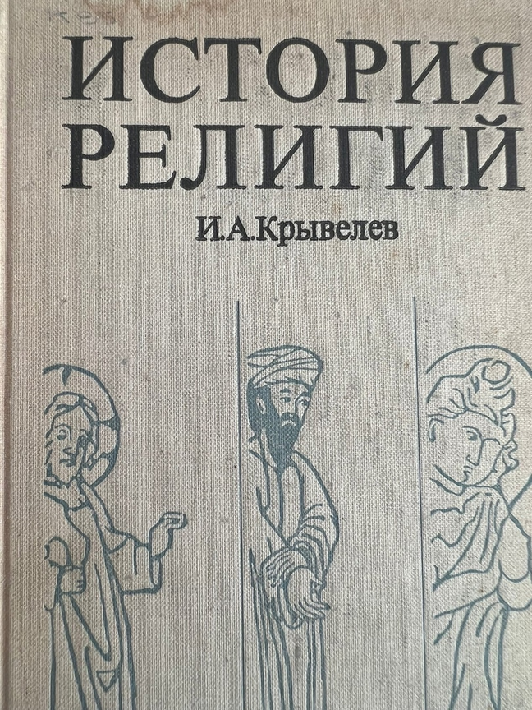
КРЫВЕЛЕВ, И. А.
ИСТОРИЯ РЕЛИГИЙ : ОЧЕРКИ : В 2 Т. Т. 1 / И. А. КРЫВЕЛЕВ; АН СССР, ИН-Т ЭТНОГРАФИИ ИМ. Н. Н. МИКЛУХО-МАКЛАЯ, ИН-Т НАУЧ. АТЕИЗМА АОН ПРИ ЦК КПСС. - МОСКВА : МЫСЛЬ, 1975. - 415 С.
Двухтомный труд посвящен истории мировых религий - христианству, исламу и буддизму.
В данном томе рассматриваются вопросы, связанные с начальными этапами развития религии, происхождением христианства, его историей в средние века и в начале нового времени.

Slide 11
КРЫВЕЛЕВ, И. А.
ИСТОРИЯ РЕЛИГИЙ : ОЧЕРКИ : В 2 Т. Т. 1 / И. А. КРЫВЕЛЕВ ; АН СССР, ИН-Т ЭТНОГРАФИИ ИМ. Н. Н. МИКЛУХО-МАКЛАЯ, ИН-Т НАУЧ. АТЕИЗМА АОН ПРИ ЦК КПСС. - МОСКВА : МЫСЛЬ, 1975. - 415 С.
Двухтомный труд посвящен истории мировых религий - христианству, исламу и буддизму.
Во данном томе освещается история христианства до начала XX в. Значительная часть книги посвящена возникновению и последующей истории ислама и буддизма.

Slide 12
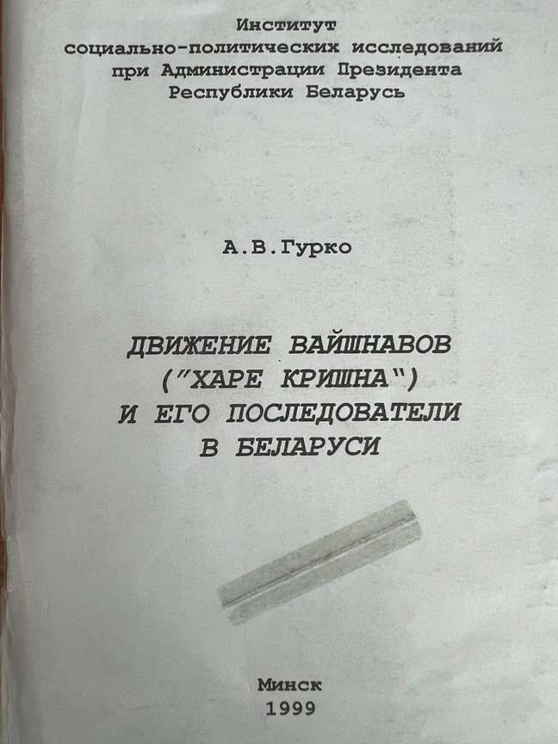
ГУРКО, АЛЕКСАНДР ВИКТОРОВИЧ.
ДВИЖЕНИЕ ВАЙШНАВОВ ("ХАРЕ КРИШНА") И ЕГО ПОСЛЕДОВАТЕЛИ В БЕЛАРУСИ / А.В.ГУРКО;ИН-Т СОЦ.-ПОЛИТ. ИССЛЕД. ПРИ АДМИНИСТРАЦИИ ПРЕЗИДЕНТА РБ. - МН., 1999. - 140С.
В монографии на основе большого количества источников и полевых этнографических материалов автора рассматриваются история и современное состояние движения вайшнавов (кришнаитов) в беларуси, анализируются основы вероучения, особенности быта и культуры.

Slide 13

ХРИСТИАНСТВО В БЕЛАРУСИ: ИСТОРИЯ И СОВРЕМЕННОСТЬ : СБ. НАУЧ. СТ. / НАН БЕЛАРУСИ, ОТДЕЛЕНИЕ ГУМАНИТАРНЫХ НАУК И ИСКУССТВ, ИН-Т ИСТОРИИ ; [РЕДКОЛ.: А. А. КОВАЛЕНЯ (ПРЕД.) И ДР.]. - МИНСК : БЕЛАРУСКАЯ НАВУКА, 2014. - 494 С.
В научных статьях сборника анализируются малоизвестные страницы истории религии и конфессии в Беларуси и зарубежных странах со средневековья до наших дней. Уделено внимание в межконфессиональным и государственно-конфессиональным отношениям. Большая часть материалов вводится в научный оборот впервые.

Slide 14
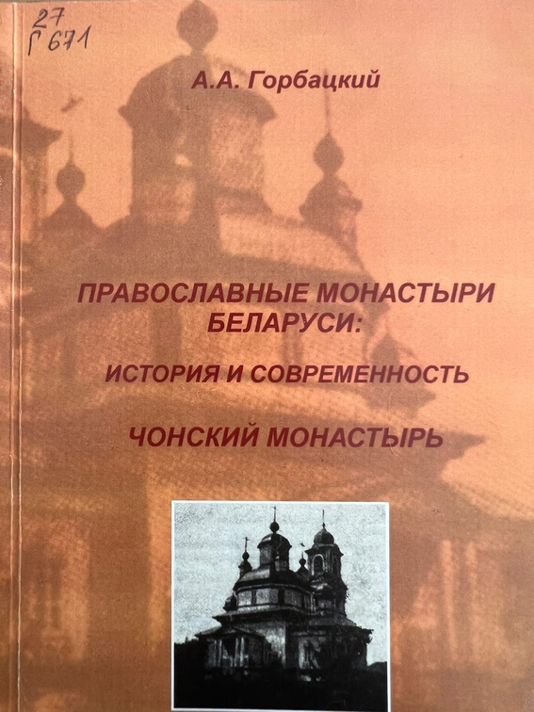
ГОРБАЦКИЙ, АНДРЕЙ АЛЕКСАНДРОВИЧ.
ПРАВОСЛАВНЫЕ МОНАСТЫРИ БЕЛАРУСИ: ИСТОРИЯ И СОВРЕМЕННОСТЬ. ЧОНСКИЙ МОНАСТЫРЬ / А. А. ГОРБАЦКИЙ ; УО "БРЕСТСКИЙ ГОС. УН-Т ИМ. А. С. ПУШКИНА". - БРЕСТ : БРГУ ИМ. А. С. ПУШКИНА, 2011. - 100 С.
В монографии проанализированы основные этапы становления и развития Чонского монастыря. Показаны монастырский быт, хозяйственная деятельность, а также жизнь настоятелей. Уделяется внимание переписке, анализу финансовой деятельности по приходно-расходным книгам. Приводятся примеры связей монастыря с населением прилегающих городов и деревень.

Slide 15

БИБЛИЯ : КНИГИ СВЯЩЕННОГО ПИСАНИЯ ВЕТХОГО И НОВОГО ЗАВЕТА : В РУССКОМ ПЕРЕВОДЕ С ПАРАЛЛЕЛЬНЫМИ МЕСТАМИ И ПРИЛОЖЕНИЯМИ. - МОСКВА : РОССИЙСКОЕ БИБЛЕЙСКОЕ ОБЩЕСТВО, 2004. - 1371 С.
Библия — собрание священных христианских текстов, состоящее из Ветхого Завета и Нового Заветов. Это настольная книга каждого христианина и каждого культурного человека, без этой книги невозможно представить себе всю европейскую цивилизацию. Мы понимаем насколько важно современному человек

Slide 16
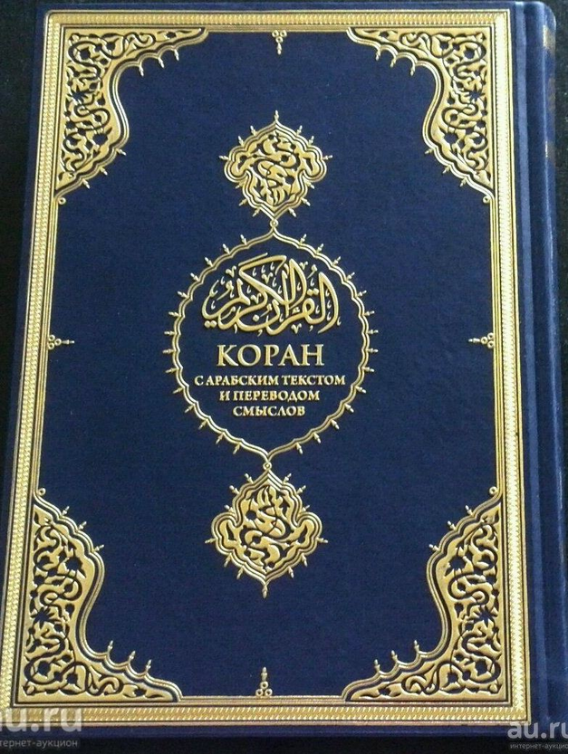
КОРАН : С АРАБСКИМ ТЕКСТОМ И ПЕРЕВОДОМ СМЫСЛОВ / УПРАВЛЕНИЕ ПО ДЕЛАМ РЕЛИГИИ ТУРЦИИ ; ПЕР.Ф. КАРАОГЛЫ ; ПОД. ОБЩ. РЕД. Т. ГУСЕЙНОВОЙ, У. ОЗДЖАНА. - АНКАРА : УПРАВЛЕНИЕ ПО ДЕЛАМ РЕЛИГИИ ТУРЦИИ, 2017. - 611, XXV С.
«Коран: с арабским текстом и переводом смыслов», подготовленное Управлением по делам религии Турции, представляет собой ценный источник для изучения священной книги ислама. В нем представлен оригинальный арабский текст Корана вместе с переводом смыслов на понятный язык, что способствует более глубокому пониманию содержания и духовного значения священного писания. Издание рассчитано на широкую аудиторию — студентов, ученых, религиозных деятелей и всех интересующихся исламской культурой и религией. Страницы книги включают дополнительные комментарии и пояснения, что делает этот труд полезным инструментом для изучения и духовного размышления.

Slide 17



БИБЛИОТЕКА ФМО
Наш сайт :
library@bsu.by
Instagram :
@fmo_library

